Slide 1
CHÀO MỪNG
CÁC CON ĐẾN VỚI MÔN TIẾNG VIỆT LỚP 1

Slide 2
KHỞI ĐỘNG

Slide 3
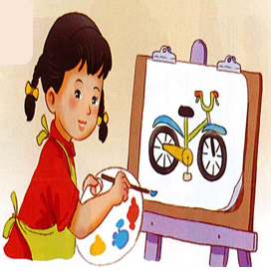
Ô CỬA BÍ MẬT
1
2
3
4
Hà vẽ xe đạp.
Hà vẽ xe đạp.

Slide 4
quê nhà
Con hãy đọc:
TRỞ VỀ

Slide 5
phố cổ
Con hãy đọc:
TRỞ VỀ

Slide 6
quả khế
Con hãy đọc:
TRỞ VỀ

Slide 7
Bà cho bé quà quê.
Con hãy đọc:
TRỞ VỀ

Slide 8
Bài 27: V v X x
Tiết 1
V
v
X
x

Slide 9
v
x
v
e
x
e
vẽ
xe
v
x
x
x
võ vở vua
xỉa xứ xưa
v
v

Slide 10
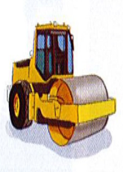
v
vở vẽ
vỉa hè
v
v
xe lu
x
thị xã
x

Slide 11
v
x
v
e
x
e
vẽ
xe
võ vở vua
xỉa xứ xưa
vở vẽ
vỉa hè
xe lu
thị xã

Slide 12
THƯ GIÃN

Slide 14
Viết bảng con

Slide 17
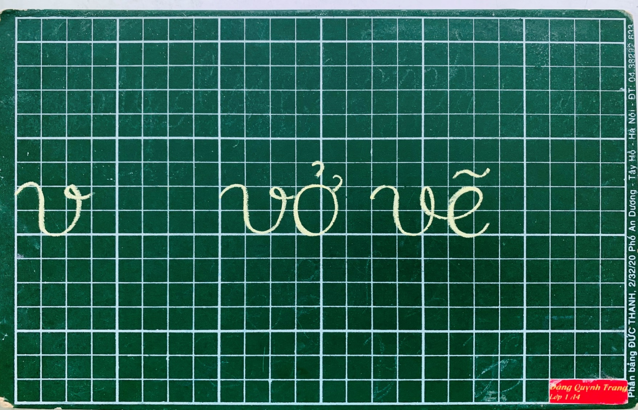

Slide 20
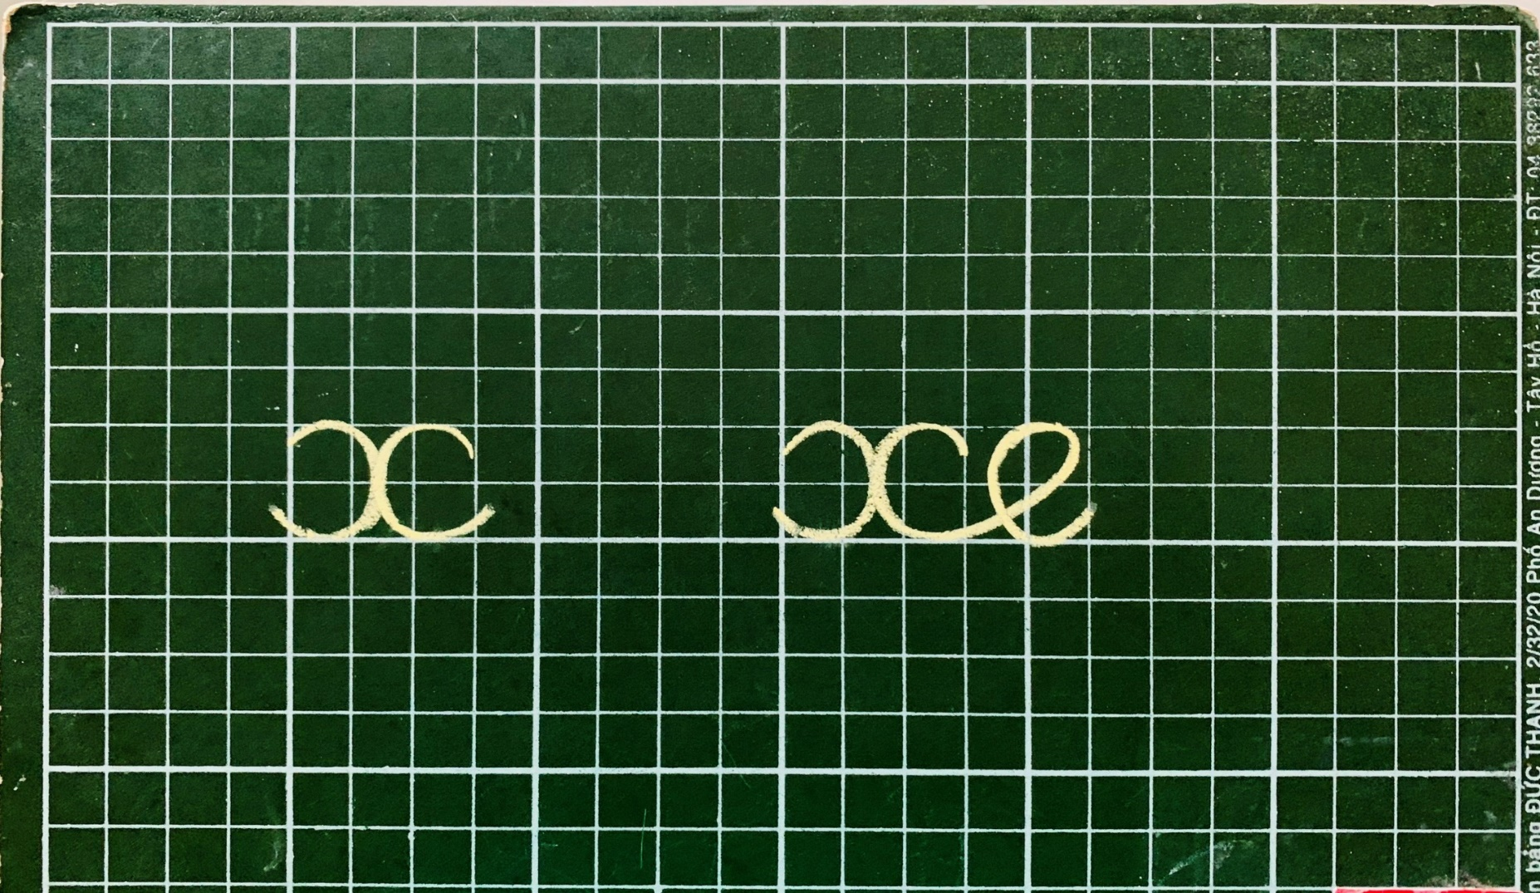

Slide 21
DẶN DÒ
Thứ ba, ngày 26 tháng 10 năm 2021
1. Toán
- Hoàn thành vở Bài tập toán trang 39, 40
- Xem trước bài 7 trang 46, 47.
2. Tiếng việt:
- Hoàn thành vở Tập viết bài 27 trang 21 (Nộp bài qua AZOTA trước 20 giờ ngày 27/10/201)
- Hoàn thành vở Bài tập Tiếng Việt bài 27 trang 26
- Hoàn thành vở Luyện viết tăng cường trang 36
- Đọc lại bài 27 trong SGK Tiếng Việt và sách Luyện đọc tăng cường
- Xem trước bài 28: Y y

Slide 22
1
2
Nghỉ hè, bố mẹ đưa Hà về quê. Quê Hà là xứ sở của dừa.
v
x

